Slide 1
E-spis:
Proces archivace a skartace
Uzavření dokumentů/spisů, založení ukládacích jednotek a jejich přesun do spisovny

Slide 2
1. O čem to je?

Slide 3












Uložení ve spisovně
Tvorba spisů
a jejich přesun
do Spisovny
Archivace
Vypravení
Schválení
Vložení do spisu
Schválení
Přidělení
Podání nové písemnosti
Zpracování odpovědi
Vznik
Podatelna
Sekretářka odboru
Referent
Vedoucí
Zdroj: ICZ – školení pro garanty spisových uzlů

Slide 4
Proces archivace: 1. fáze
TVORBA SPISŮ:
  Při převzetí/založení dokumentu je nutné co nejdříve tento dokument vložit do spisu
  Již vyřízené samostatné dokumenty je nutné založit do spisů
  Ve spisu může být od 1 – 1000 dokumentů
  Důraz na vyplnění profilových položek a správné zatřídění.
  Dokumenty ve spisu se mohou vyřizovat průběžně nebo najednou, poté se uzavírá celý spis – jedná se o dva procesy
  Více informací o tvorbě spisů ve školení E-spis 2: Úpravy dokumentů a spisů

Slide 5



Proces archivace: 2. fáze
ZALOŽENÍ UKLÁDACÍ JEDNOTKY
VLOŽENÍ SPISŮ DO UKLÁDACÍ JEDNOTKY
PŘEDÁNÍ DO SPISOVNY
Proběhne v 1. pol. roku 2024

Slide 6
2. CO JE ŠPATNĚ?

Slide 7
Co je špatně?
X Doručené analogové dokumenty, ke kterým chybí analogové originály.
X Vlastní analogové dokumenty, ke kterým chybí analogové originály.
X Analogové dokumenty obou druhů, jejichž analogové originály jsou uloženy v jiných archívech (a není možné je Referentovi předat). Typicky se jedná o ekonomické smlouvy, personální záležitosti.
X Dokumenty s připraveným vypravením
X Dokumenty vložené do E-spis ze studijní agendy
X Špatná evidence dokumentů a nastavené špatné pracovní procesy.
X Dokumenty (ve složkách Na stole, Ukončené) nejsou řazeny do spisů.
Co ztíží uzavírání dokumentů?

Slide 8
Problémy, se kterými se potkáváme
Špatné nastavení třídících filtrů nezobrazují se všechny dokumenty
Nastavit si správně třídící filtry a avíza.
Neevidované vs. Evidované dokumenty vznikla samostatná metodika Neevidované dokumenty
Nevyplněné profilové položky nemůžete používat hromadné akce
Přesné vyplnění profilových položek, systém v pojmenování dokumentů

Slide 9
Problémy, se kterými se potkáváme
Špatná orientace ve VS špatné určení skartačního režimu:
  X dokumenty stejné agendy mohou mít různé VS (a tím pádem i jiný skartační režim)
  X při zařazení do spisu dokumenty přebírají VS spisu (pozor na změnu skartačního režimu)
  X dokumenty stejné agendy mohou mít různý TYP, který se ale nezmění při založení dokumentu do spisu. Tzn. může se stát, že dokument s jiným TYPem bude mít jiný skartační režim, než spis.
  X různé hodnoty v TYP u dokumentů ve spise může komplikovat uzavírání spisu.
Předvybrat si nejčastěji používané VS (a Typy) a uložit si je jako oblíbené položky v číselníku.
Sjednotit hodnoty v kolonce TYP u všech dokumentů ve spise
Nastavení oblíbených položek v číselnících, prosím, proveďte až po změně SSŘ

Slide 10
Problémy, se kterými se potkáváme
Špatná tvorba spisu chaotické řazení dokumentů do spisu. Dokumenty, které spolu souvisí se nalézají v jiných spisech. Nepoužívá se odpověď na doručený dokument, atd.
Promyslet si, jak efektivně tvořit spisy s ohledem na pracovní náplň
Související dokumenty vždy do jednoho spisu
Používat vazbu Odpověď na dokument
Zakládat dokumenty do spisu co nejdříve po jejich založení/přijetí v E-spis

Slide 11
Co teď?
Uzavřít dokumenty za rok 2022/23 dle této metodiky.
Pokusit se postupně uzavírat historické dokumenty dle této metodiky.
Případné problémy hlásit, abychom zmapovali, s jakými problémy se potýkáte a hledat pro ně řešení.
Zbavit se historických dokumentů, které není třeba archivovat (balíky, pozvánky, gratulace, kondolence adt.), pro které je určena skupina PI/1
POZOR: pokud máte otevřené spisy zatříděné podle nyní aktuálního spisového plánu, pokuste se je co nejdříve uzavřít. Po změně SSŘ bude nahrán do spisové služby nový spisový plán s novou sadou znaků pro VS. Pokud budete tyto spisy uzavírat až po změně SSŘ, spisovka vás vyzve k přetřídění spisů dle nového aktuálního spisového plánu.

Slide 12
3. PODMÍNKY PRO ARCHIVACI/SKARTACI

Slide 13
PODMÍNKY PRO ARCHIVACI/SKARTACI
3.1 Podmínky pro Archivaci/skartaci

Slide 14
Kdy je spis připravený k vyřízení?
Dříve se vyřizovaly jednotlivé dokumenty samostatně
To již dnes není možné a všechny DOKUMENTY MUSÍ BÝT ZAŘAZENY DO SPISU
Kdy je spis připravený k vyřízení?
  Máme založený spis, který obsahuje 1 – 1000 dokumentů.
  Spis má vyplněné profilové položky a je správně zatříděný.
  Dokumenty ve spise jsou vyřízené.
  Mám k nim analogové originály seřazené do spisů odpovídajícím způsobem.
  Spis s vyřízenými dokumenty je možné uzavřít.
  Spisy se stejnou věcnou skupinou jsou pak prostřednictvím Ukládací jednotky předány do Spisovny

Slide 15
Kdy je dokument připravený k vyřízení?
Kdy? Rozhodujete vy.
  Pokud je záležitost vyřízena tak, že se již k ní nemusíte vracet.
  Pokud byla záležitost vyřízena odpovědí, podpisy atd.

Slide 16
Obecné podmínky pro vyřízení objektů
Aby mohl být dokument/spis uzavřen, musí splňovat určité podmínky:
  ZÁLOŽKA PROFIL:
    V profilu dokumentu/spisu musí být vyplněny TYP, VS, SKARTAČNÍ OPERACE a LHŮTA
  ZÁLOŽKA EL. DOKUMENTY:
    Hybridní/digitální objekty musí obsahovat alespoň 1 el. dokument.
  ZÁLOŽKA DORUČENÍ/VYPRAVENÍ u dokumentů:
    Doručené dokumenty musí mít vyplněnou záložku Doručení
    Vlastní dokumenty nesmí mít žádné vypravení ve stavu „Připravováno.“ U vypravení s povinností zapsání výsledku o doručení (dodejka) musí být výsledek zapsán.

Slide 17
Záložka PROFIL – dokumenty/spisy
Povinné položky platí pro vlastní i doručené dokumenty a pro všechny formy (digitální, analog.)
Povinné položky na záložce Profil jsou:
  Věc: název dokumentu (co nejpřesnější)
  Forma: analogová, digitální (dokumenty/spisy), hybridní (spisy)
  Typ a VS: odvozuje se od nich skartační operace, lhůta a režim
  Fyzické uložení: kolonka pro případ, že originál dokumentu v analogu je uložen na jiném místě. Před uzavřením je nutné si dokument vyžádat zpět a odevzdat do spisovny. Neplatí pro smlouvy a personální záležitosti uložené v archívech EO, PER.

Slide 18
Záložka Elektronické přílohy
Platí pro všechny objekty v E-spis (doručené a vlastní dokumenty, spisy)
Objekty s digitální/hybridní formou musí obsahovat alespoň 1 el. přílohu.
Jak je to s analogem?
  Analog znamená papír, který musíte mít uchovaný a který předáváte do spisovny.
  Můžete mít přiloženou el. přílohu v podobě skenu dokumentu, ale tento sken je pouze informačního charakteru.
  Doporučujeme mít ho tam, kde to je teď možné.
Od února 2022 platí povinnost zakládat vlastní dokumenty v digitální formě.
  I digitální dokumenty můžete vypravit poštou, forma dokumentu je určující pro archivaci. V takovém případě předáváte digitální formu dokumentu a není nutné mít stejnopis v analogové formě.

Slide 19
Záložka Doručení
Platí jen pro doručené dokumenty
Záložka Doručení musí mít vyplněné povinné údaje:
  Způsob doručení
  Způsob zacházení
  Doručeno dne
  Typ subjektu
  Adresa subjektu
Ve většině případů záložku Doručení vyplňuje podatelna.

Slide 20
Záložka Doručení
Referent vyplňuje záložku Doručení jen v případech, kdy jsou dokumenty doručené přímo na spisový uzel následujícími způsoby:
  za použití standardních spojových prostředků (např. e-mail, tzv. email mimo podatelnu),
  osobním podáním provedeným fyzickou osobou nebo zmocněným zástupcem právnické osoby.
Záložka se vyplní při zakládání DORUČENÉHO ÚPLNÉHO DOKUMENTU
  návod na založení Doručeného úplného dokumentu
  Návod na založení DD úplného v podobě Emailu mimo el. podatelnu
Dle nového SSŘ: pokud vám emailem přijde elektronicky podepsaný dokument mimo podatelnu, požádejte odesílatele o opětovné zaslání dokumentu datovou zprávou nebo na email podatelna@zcu.cz

Slide 21
Záložka Vypravení
Platí jen pro vlastní dokumenty.
Vlastní dokumenty nesmí mít žádné vypravení ve stavu „Připravováno.“
  X Záznam v E-spis existuje, ale na výpravnu je dokument zanesen jako např. „Reklamní materiály.
  X Záznam existuje, ale dokument byl vypraven jiným způsobem, než přes výpravnu.
U vypravení s povinností zapsání výsledku doručení (dodejka) musí být výsledek zapsán.

Slide 22
Povinnosti u vypravení analog. dokumentů
Platný Spisový a skartační řád:
Součástí vyřízeného spisu je vždy písemné vyhotovení vyřízení dokumentu nebo jeho stejnopis označený datem předání k odeslání. Písemné vyhotovení vyřízení dokumentu může být i na technických nosičích dat, které jsou součástí spisu.
Nový Spisový a skartační řád:
Adresátovi se odesílá prvopis vyhotoveného dokumentu, tj. originální dokument, který je osvědčen vlastnoručním podpisem nebo kvalifikovaným elektronickým podpisem osoby k tomu oprávněné. Pro výkon spisové služby si ZČU ponechává stejnopis vyhotoveného dokumentu, tj. jedno ze shodných vyhotovení dokumentu nesoucí s tímto dokumentem shodné autentizační prvky; za stejnopis odeslaného dokumentu v analogové podobě, který byl opatřený razítkem a vlastnoručním podpisem oprávněné osoby je považován rovněž dokument v digitální podobě, který oprávněná osoba podepsala kvalifikovaným elektronickým podpisem.

Slide 23
Podmínky pro uzavření analog. dokumentů
ANALOGOVÝ DORUČENÝ DOKUMENT:
  Originál doručeného dokumentu v analogu musí být uchován pro přenos do Spisovny.
ANALOGOVÝ VYPRAVENÝ DOKUMENT:
  Adresátovi se pošle prvopis vyhotoveného dokumentu, tj. originální dokument, který je osvědčen vlastnoručním podpisem. Pro výkon spisové služby si ZČU ponechává stejnopis vyhotoveného dokumentu, tj. jedno ze shodných vyhotovení dokumentu nesoucí s tímto dokumentem shodné autentizační prvky; za stejnopis odeslaného dokumentu v analogové podobě, který byl opatřený razítkem a vlastnoručním podpisem oprávněné osoby je považován rovněž dokument v digitální podobě, který oprávněná osoba podepsala kvalifikovaným elektronickým podpisem.

Slide 24
4. UZAVÍRÁNÍ OBJEKTŮ

Slide 25
UZAVÍRÁNÍ OBJEKTŮ
4.1 UZAVÍRÁNÍ OBJEKTŮ

Slide 26
Uzavření spisů
Každý dokument musí být PŘED SVÝM VYŘÍZENÍM zařazen do spisu.
Do spisu musí být zařazeny i vyřízené dokumenty, které se nyní nachází ve složce REFERENT - UKONČENÉ
Existuje několik způsobů, jak vyřídit spis, my ale doporučujeme tento:
  Uzavírání přes integrovaný panel na záložce Obsah spisu: V detailu spisu na záložce OBSAH SPISU uzavřeme jednotlivé dokumenty a následně uzavřeme spis.
Uzavřené spisy se přesunou do složky REFERENT - UKONČENÉ

Slide 27
Uzavření spisů
Uzavírání spisů probíhá tak, že se vyřizují postupně jednotlivé dokumenty ve spisu.
Pokud něco u daného dokumentu chybí (TYP, VS), systém vás vyzve k nápravě.
U digitálních dokumentů dostanete možnost vybrat přílohy, které budou konvertovány do výstupního formátu pro uložení do Spisovny.
Pokud systém narazí na dokument, který nelze uzavřít (chybí el. přílohy, není vyplněna záložka Doručení, chyba u Vypravení), systém uzavírání spisu stopne.
Pokud vyřizujete jednotlivé dokumentu v OBSAHU SPISU, po vyřízení dokumentů spis zůstane otevřený a je nutné ho ještě uzavřít samostatně.
Uzavřete-li spis ze složky NA STOLE, spis se na závěr procesu zavírání sám uzavře.

Slide 28
  Uzavření spisu pomocí integr. panelu
Spisy můžeme uzavírat z jejich otevřeného detailu ze záložky Obsah spisu
  Otevřeme si detail spisu, záložku OBSAH SPISU.
  Vybereme dokumenty, které chceme vyřídit.
  V integrovaném panelu klikneme na tlačítko ÚPRAVY a vybereme možnost VYŘÍDIT.
  Pokud je nutné něco doplnit (VS, Typ atd.) máte možnost tyto údaje zadat.
  Pokud dokumenty obsažené ve spise nesplňují kritéria, proces vyřízení je zastaven.
  Dokumenty se vyřídí, ale spis zůstane otevřen. Je nutné ještě uzavřít celý spis.
  Uzavřený spis se přesune do složky REFERENT – UKONČENÉ

Slide 29
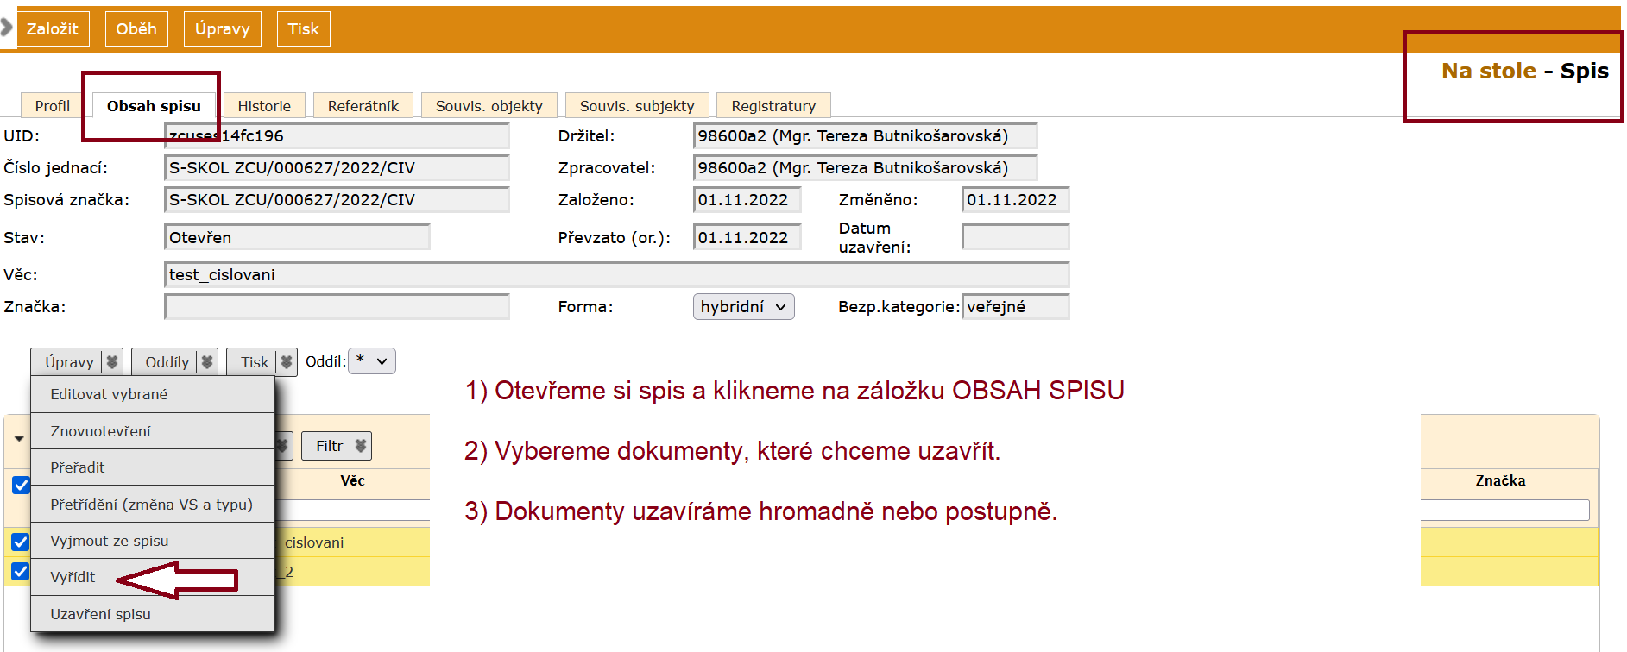
Vyřízení dokumentů z Obsahu spisu

Slide 30
Vyřízení objektů
Pokud vyřizujeme nejříve dokumenty v rámci spisu, je důležité na závěr uzavřít i spis prostřednictvím tlačítka ÚPRAVY z horního menu
Při vyřizování dokumentů v rámci spisu se otevře formulář, který musíme vyplnit.
  ZPŮSOB VYŘÍZENÍ DOKUMENTU
  Typ
  VS
  Kvantitativní údaje (přenesené z profilu dokumentu)
  Přílohy určené k archivaci

Slide 31
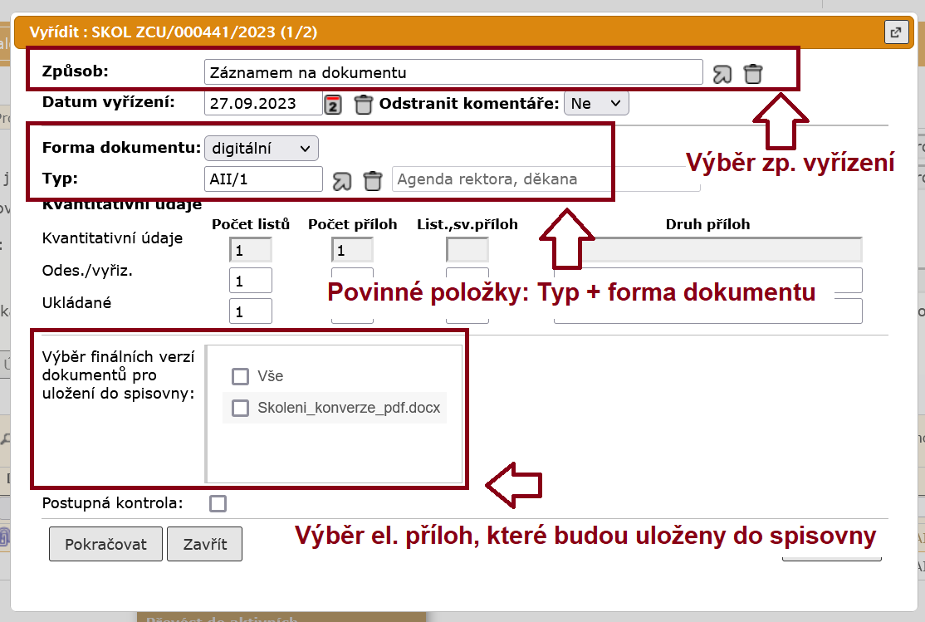
Vyřízení dokumentu

Slide 32
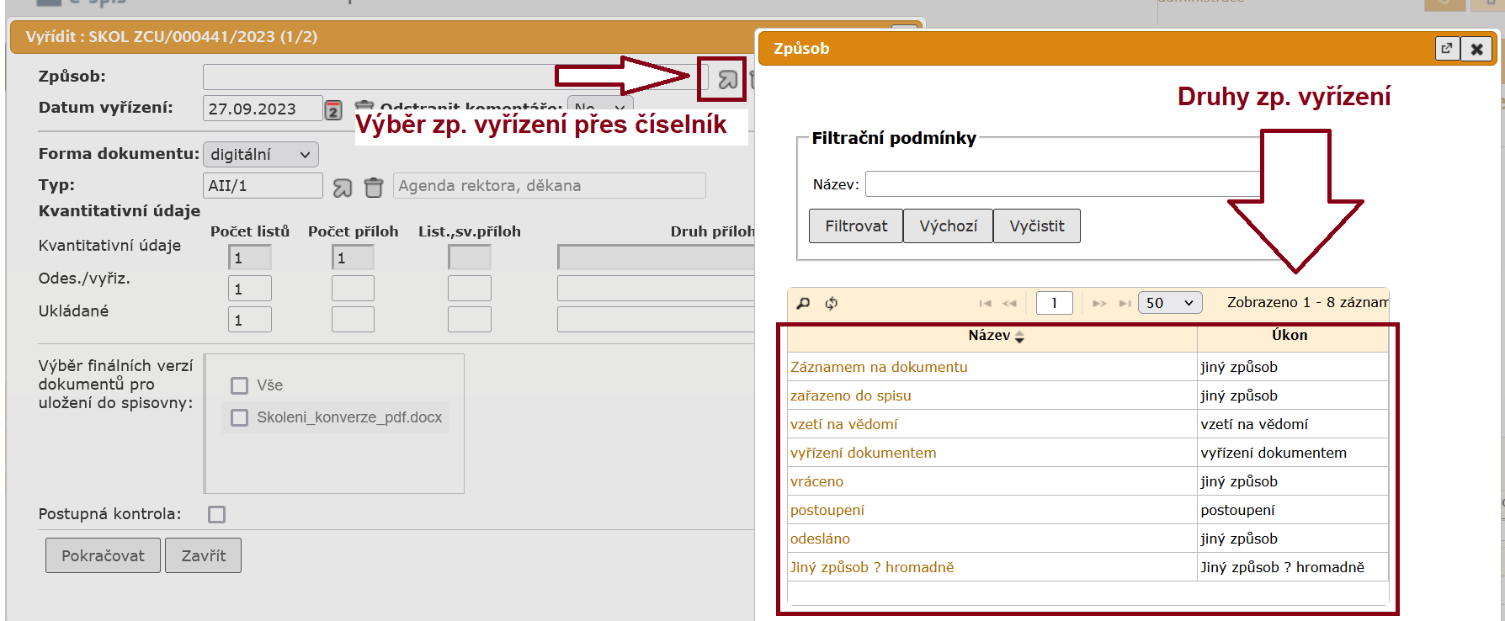
Vyřízení dokumentu: výběr způsobu

Slide 33
Vyřízení podřízeného spisu ve spisu
Pokud spis obsahuje podřízené spisy, je nutné uzavřít i tyto podřízené spisy.
Podřízené spisy se musí uzavírat dříve, než mateřský spis (tzv. superspis)
  Stejný postup jako v případě hlavního spisu.
  Přepneme se do záložky spisu OBSAH SPISU.
  Zaklikneme podřízené spisy, které chceme uzavřít.
  Klikneme na tlačítko ÚPRAVY v integrovaném panelu na záložce OBSAH SPISU a z menu vybereme možnost UZAVŘENÍ SPISU.

Slide 34
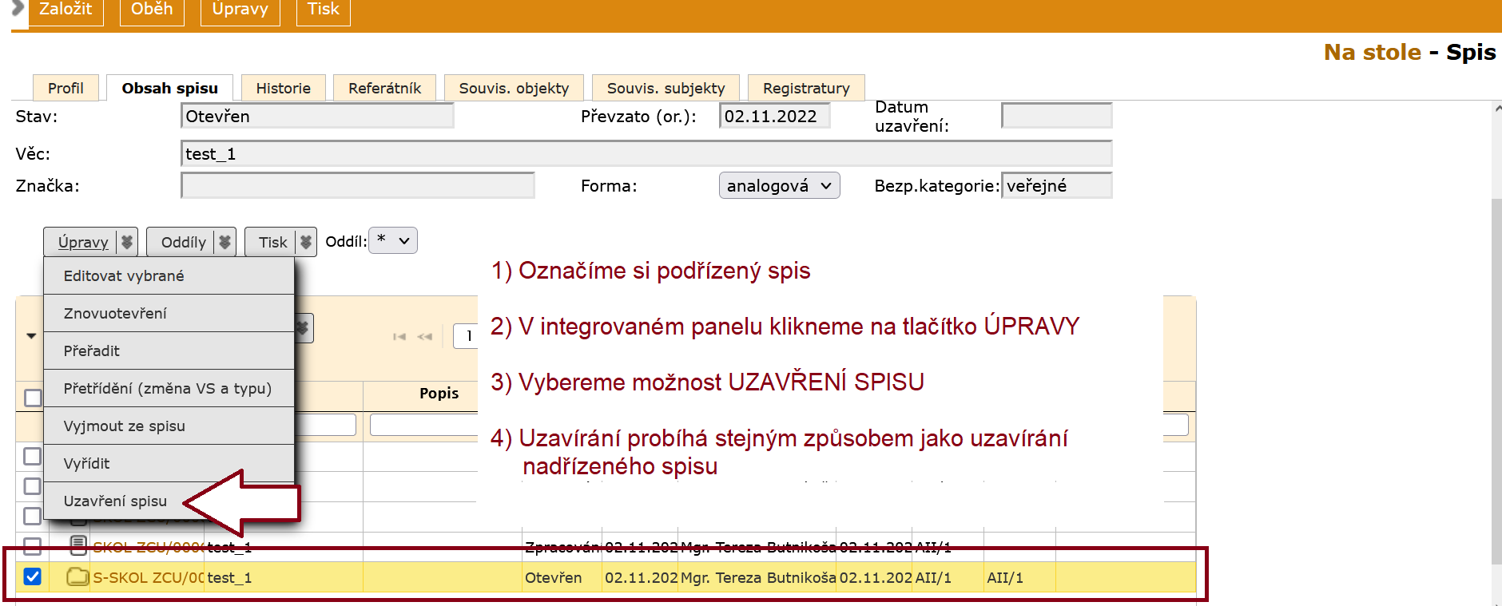
Vyřízení podřízeného spisu ve spisu

Slide 35
Vyřízené nezařazené dokumenty
Můžete mít vyřízené dokumenty v záložce REFERENT - UKONČENÉ, které nejsou zařazeny do spisu.
Do uzavřeného spisu nelze vkládat dokumenty, proto není možné v záložce Referent – Ukončené vytvářet spisy.
Vyberete si jeden z nezařazených vyřízených dokumentů jako zakládající dokument pro spis a založíte nad ním spis. POZOR: Vznikne spis ve stavu OTEVŘENÝ a objeví se ve složce NA STOLE.
Okopírujete si číslo jednací spisu.
Vrátíte se do složky UKONČENÉ a hromadně vyberete dokumenty, které do spisu náleží.
Přes tlačítko ÚPRAVY v horním panelu vyberete možnost VLOŽIT DO SPISU, abyste mohli dokumenty hromadně vložit do vybraného spisu.
Do tabulky pro vyhledání spisu vložte číslo jednací spisu ze složky NA STOLE a výběr potvrďte přes šipku v číselníku. Následně se dokumenty přesunou do spisu
Poté spis ve složce NA STOLE uzavřete.
Uzavřené dokumenty samozřejmě můžete vkládat i do otevřených spisů na stole.

Slide 36
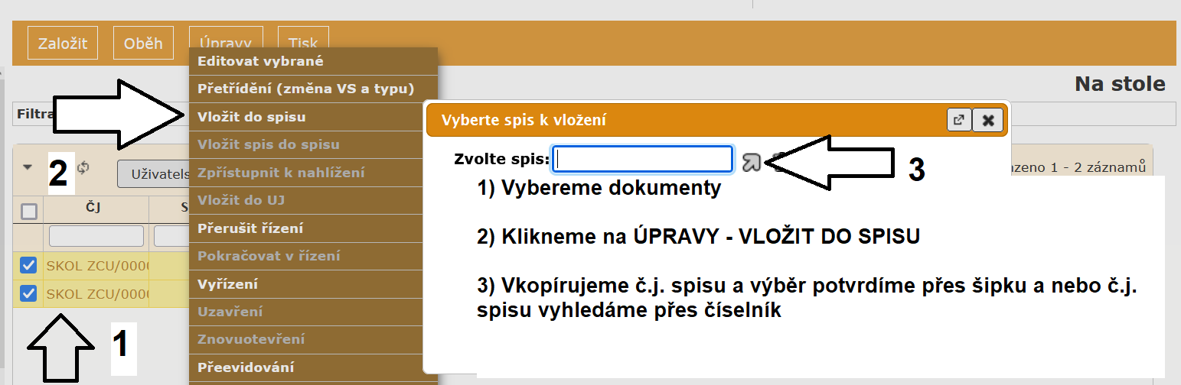
Zařazení vyřízených dokumentů do spisu

Slide 37
UZAVÍRÁNÍ OBJEKTŮ
4.2 CHYBOVÁ HLÁŠENÍ

Slide 38
Chybová hlášení při uzavírání objektů
Možná chybová hlášení, která se vám objeví při pokusu uzavřít dokument:
  X Nejsou vyplněné TYP, VS, skartační operace nebo lhůta
  X Chybí el. dokumenty pro digitální/hybridní formu
  X Není vyplněna záložka Doručení
  X Dokument má vypravení ve stavu připravováno.

Slide 39
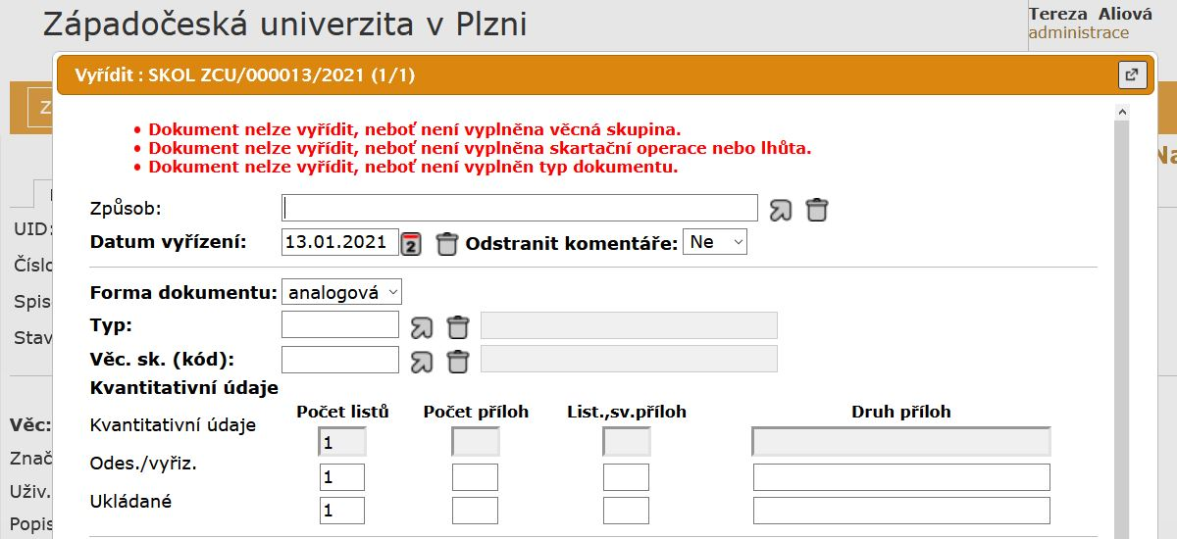
Chybová hlášení při uzavírání objektů
Příklady chybových hlášení: nevyplněná věcná skupina, typ, skartační lhůta a operace

Slide 40
Chybová hlášení: řešení
Nevyplněná věcná skupina, typ skartační lhůta nebo operace
Vyplnit VS, TYP v profilu dokumentu.
Vyplněním těchto údajů se automaticky odvodí i skartační režim, skartační operace a lhůta.
Pozn.:
Po schválení nového SSŘ dojde k rozpojení VS a Typu. Nyní se po zadání Typu automaticky vyplní i VS. Do budoucna se budou obě položky vyplňovat zvlášť.

Slide 41
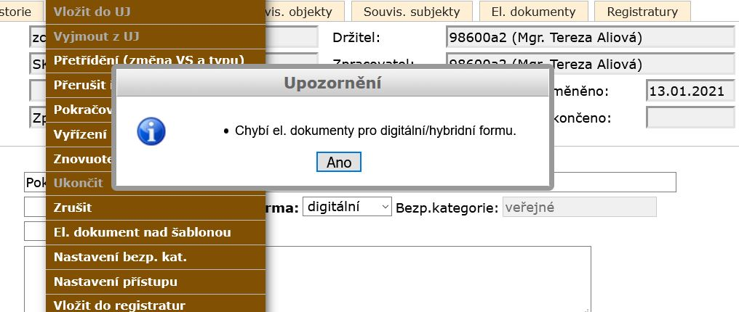
Chybová hlášení při uzavírání objektů
Příklady chyb. hlášení: Digitální dokument nemá připojen ani jeden el. dokument.

Slide 42
Chybová hlášení: řešení
Chybí el. dokument pro digitální/hybridní formu.
Připojit el. přílohu do záložky Elektronické dokumenty.

Slide 43
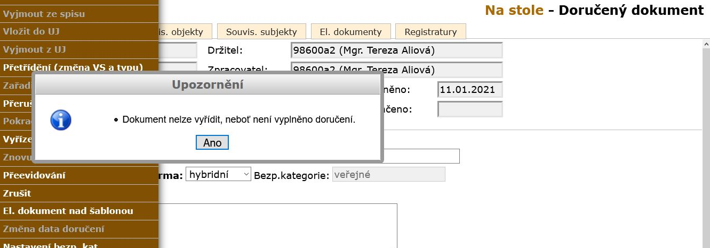
Chybová hlášení při uzavírání objektů
Příklady chybových hlášení: není vyplněná záložka Doručení

Slide 44
Chybová hlášení: řešení
Dokument nelze vyřídit, neboť není vyplněno doručení.
Doplnit záložku Doručení.
Pozn.:
Nemělo by k této chybě docházet, protože příchozí dokumenty většinou eviduje Podatelna.
K chybě by mohlo dojít, kdyby se jednalo o dokument, který převezme přímo Referent mimo Podatelnu. Proto v takovém případě už rovnou do E-spis zakládejte DORUČENÝ ÚPLNÝ DOKUMENT.

Slide 45
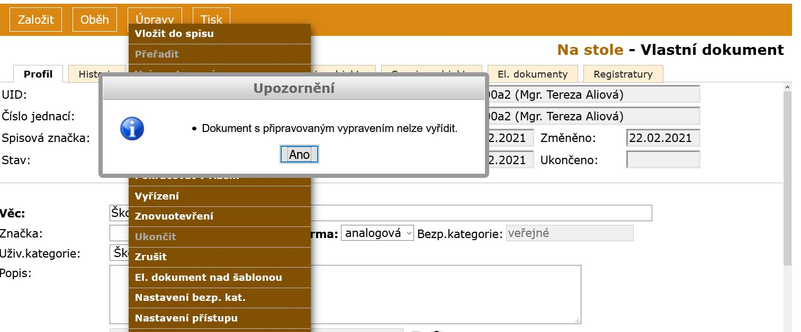
Chybová hlášení při uzavírání objektů
Příklady chybových hlášení: Vlastní dokument s připravovaným vypravením

Slide 46
Chybová hlášení: řešení
Dokument s připravovaným vypravením nelze vyřídit.
Bude řešeno individuálně
Dokument s nezapsaným výsledkem a datumem doručení nelze vyřídit.
Lze dozapsat.

Slide 47
UZAVÍRÁNÍ OBJEKTŮ
4.3 referent - ukončené

Slide 48
Složka Referent - Ukončené
Složka zobrazuje uzavřené spisy, vyřízené dokumenty a ukládací jednotky
Složka má více možností, proto je nutné nastavit si správně třídící filtr
Postup:
  Ve složce REFERENT vybereme záložku UKONČENÉ.
  V pracovním poli si nastavíme filtr na VYŘÍZENÉ DOKUMENTY, UZAVŘENÉ SPISY, UKL. JEDNOTKY.
  Filtr je nutný uložit, jinak se nastavení stránky vrátí do původního nastavení.

Slide 49
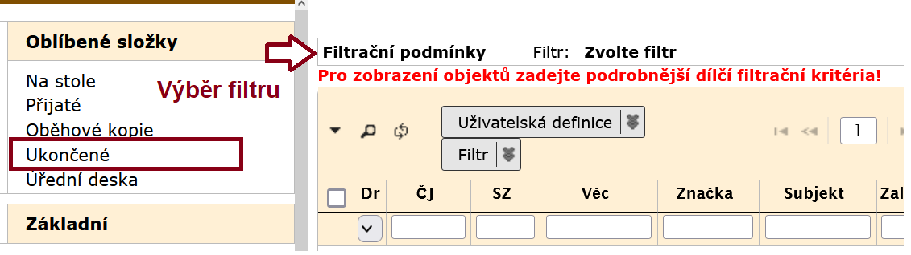
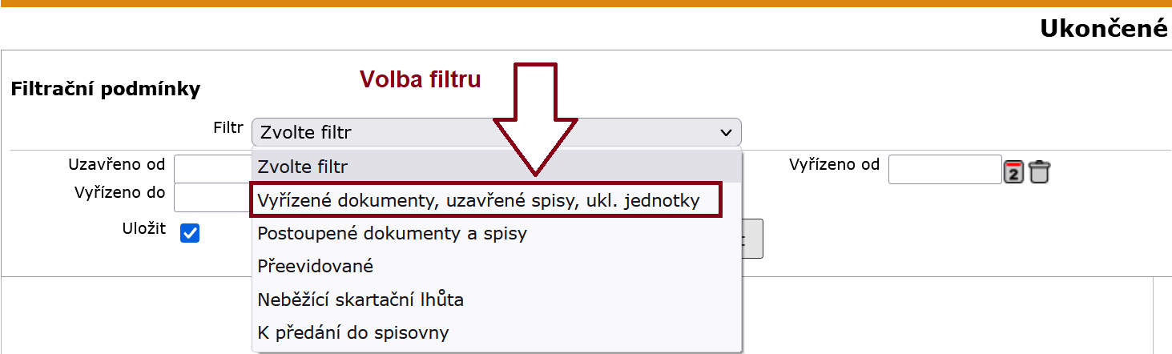
Složka Referent - Ukončené

Slide 50
Znovuotevření dokumentu ve spisu
Vyhledáme si daný dokument ve spisu.
Zaškrtneme dokument nebo si otevřeme jeho profil.
Z horního menu vybereme tlačítko ÚPRAVY
Z nabídky vybereme ZNOVUOTEVŘENÍ
Znovuotevřením dokumentu z uzavřeného spisu celý spis otevřeme. Zbylé dokumenty ve spisu zůstanou uzavřené.
Obdobný postup platí i pro celé uzavřené spisy.

Slide 51
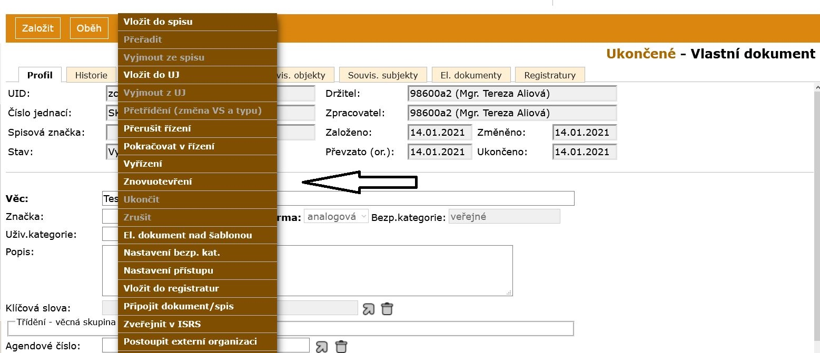
Znovuotevření dokumentu

Slide 52
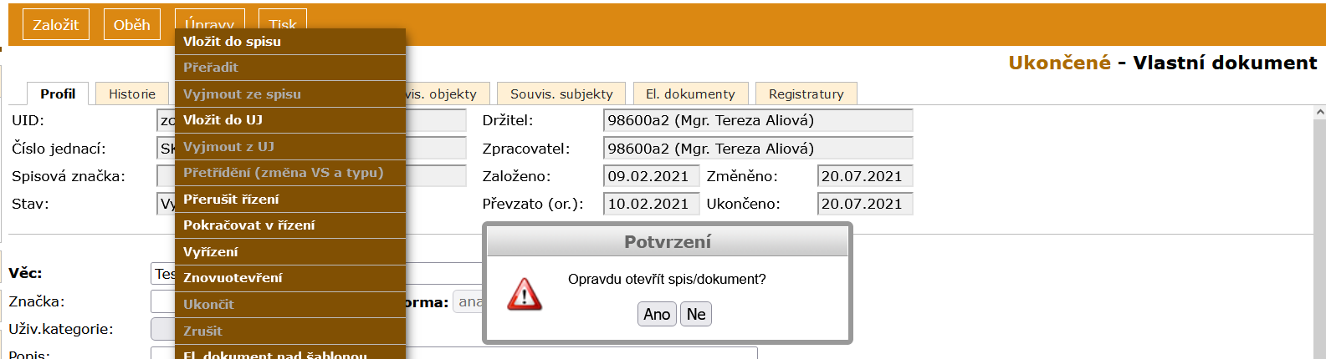
Znovuotevření dokumentu

Slide 53
5. UKLÁDACÍ JEDNOTKA

Slide 54
Podmínky pro předání do spisovny
UKONČENÉ OBJEKTY:
  Všechny dokumenty jsou vloženy do spisu
  Po převzetí spisovnou KONČÍ možnost zpracování dokumentu/spisu (lze si ho vyžádat pouze k zápůjčce).
PŘIPRAVENÉ ANALOGOVÉ DOKUMENTY/SPISY, které je nutné fyzicky předat do spisovny.
UKLÁDACÍ JEDNOTKY: slouží k přesunu spisů do spisovny. Obdoba krabice
ARCHIVAČNÍ KRABICE: pro přesun pro analogové a hybridní spisy. Lze je získat z centrálního skladu, ale zajistěte si je, prosím, s dostatečným předstihem. Pokud budete potřebovat větší množství archivačních krabic, bude potřeba je nakoupit přes DNS. Kontaktní osobou je paní Vladislava Ottová.
Předání uzavřených objektů do spisovny spadá do kompetence garantů spisových uzlů, respektive sekretariátů

Slide 55
Povinnosti Referenta
Referenti:
  zařadí dokumenty do spisů,
  spisy uzavřou,
  připraví analogové dokumenty/spisy k přesunu do spisovny do archivačních krabic,
  předají je sekretariátu

Slide 56
Povinnosti Sekretariátu
Sekretariát vidí uzavřené spisy referentů ve složce SEKRETARIÁT – UKONČENÉ.
Uzavřené spisy si může seřadit podle VS
Pro spisy se stejnou VS může založit jednu Ukládací jednotku (dále UJ)
Ukládací jednotky založí sekretariát ve složce SEKRETARIÁT – UKLÁDACÍ JEDNOTKY.
Zkopíruje si číslo jednací UJ a ve složce Sekretariát – Ukončené vybere spisy, které do UJ hromadně vloží.
Poté UJ přesune do spisovny.

Slide 57
Založení Ukládací jednotky
Postup:
  Ve složce Sekretariát – Ukládací jednotky/ Referent - Ukončené klikneme na tlačítko ZALOŽIT v horním menu.
  Otevře se formulář, kde vybereme možnost ZALOŽIT UJ
  Vyplníme povinné položky.
  Povinné položky jsou: NÁZEV, FORMA, VS a SKARTAČNÍ REŽIM. Skartační režim se natáhne podle vybrané VS.
  VS je důležitá, protože podle VS se třídí spisy ve Spisovně
  Založená UJ se objeví ve složce Referent-Ukončené a Sekretariát – Ukládací jednotky a Sekretariát – Ukončené.

Slide 58
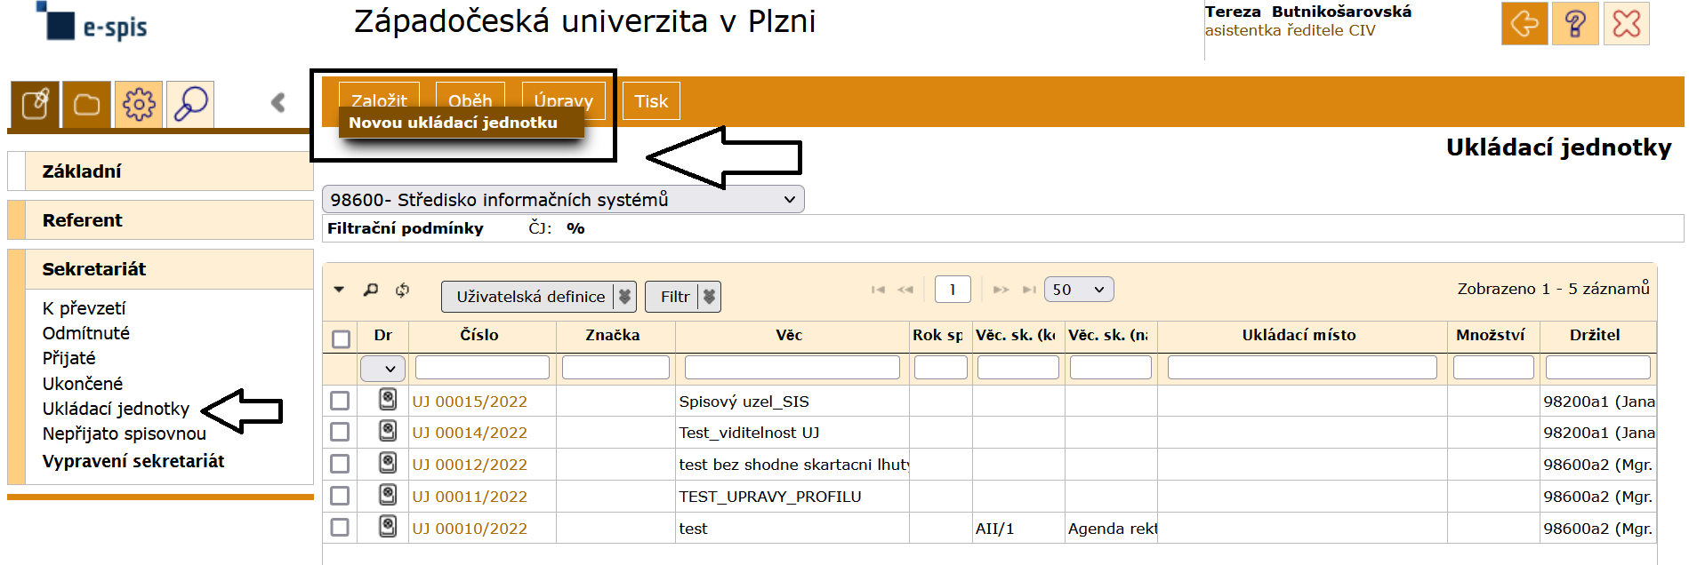
Založení Ukládací jednotky (UJ)
Vybereme složku SEKRETARIÁT – UKLÁDACÍ JEDNOTKY.
Klikneme na tlačítko ZALOŽIT – NOVOU UKLÁDACÍ JEDNOTKU

Slide 59
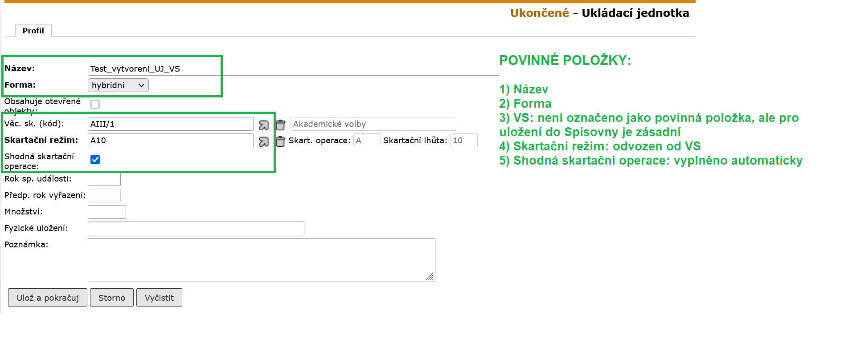
Založení Ukládací jednotky

Slide 60
Ukládací jednotka
Funguje obdobně jako spis, tzn. má podobně jako spis a dokument záložky
  PROFIL: lze jej upravovat
  OBSAH UJ: zobrazuje seznam spisů
  HISTORIE: sleduje jednotlivé akce s UJ
  SOUVISEJÍCÍ OBJEKTY: zobrazuje seznam spisů
Představuje obdobu „stěhovací krabice“ a slouží jen pro přenos spisů do spisovny

Slide 61
Výběr spisů pro vložení do UJ
Pro výběr vhodných spisů a pro založení UJ potřebujeme znát formu a VS
Ve složce SEKRETARIÁT – UKONČENÉ změníme nastavení pracovního pole přes tlačítko UŽIVATELSKÁ DEFINICE a přidáme si sloupec VS a Forma, pokud ho tam již nemáme.
Spisy si pak seřadíme podle VS, označíme si ty se stejnou VS a vložíme je do připravené UJ.
Pokud kontrolujeme více spisových uzlů, pak UJ zakládáme pro každý spisový uzel zvlášť.

Slide 62
Vložení objektů do UJ
Postup:
  Číslo jednací UJ si zkopírujeme.
  Ve složce SEKRETARIÁT – UKONČENÉ vybereme spisy, které chceme do založené UJ vložit. Podmínkou je stejná VS
  Klikneme na tlačítko ÚPRAVY v horním menu a vybereme možnost VLOŽIT DO UJ.
  Číslo UJ zkopírujeme, ale zmáčkneme i šipečku, aby výběr proběhl přes číselník.
  Spisy se vloží do UJ.
  Jejich seznam lze zkontrolovat na záložce OBSAH UKLÁDACÍ JEDNOTKY

Slide 63
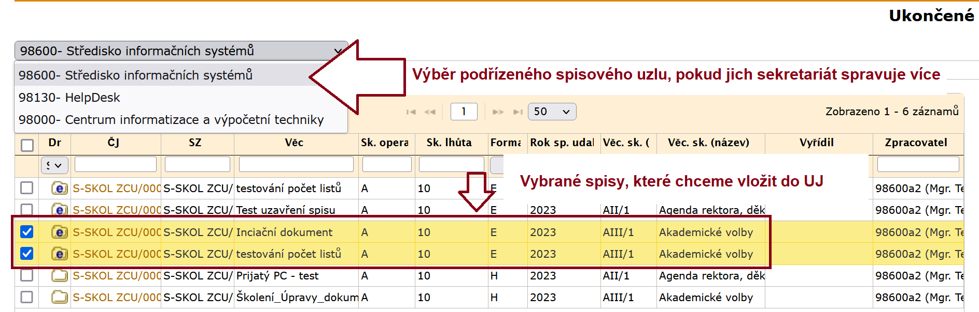
Výběr spisů pro vložení do UJ

Slide 64
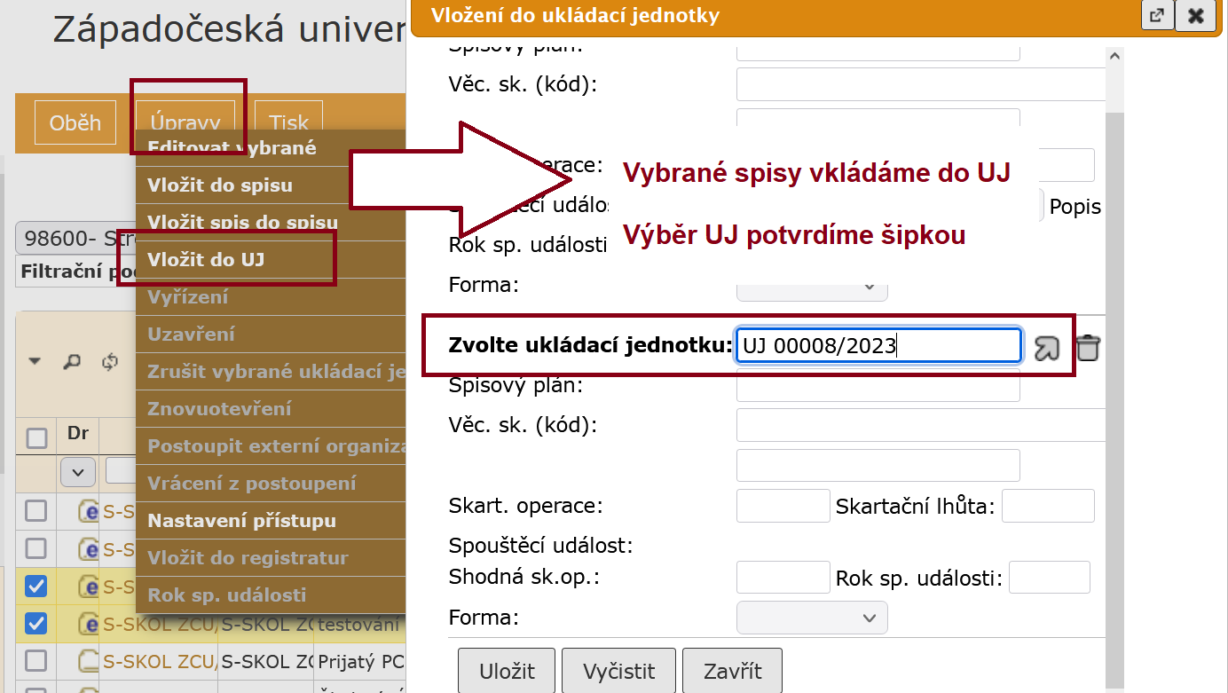
Výběr spisů pro vložení do UJ

Slide 65
Úprava UJ: Profil
ZMĚNY V PROFILU UJ
  Pokud UJ neobsahuje žádné objekty, lze libovolně měnit:
    NÁZEV
    FORMU
    SKARTAČNÍ REŽIM
  Pokud UJ obsahuje objekty, lze měnit:
    NÁZEV
    FORMU – změnit pouze na hybridní, změna je ale nevratná

Slide 66
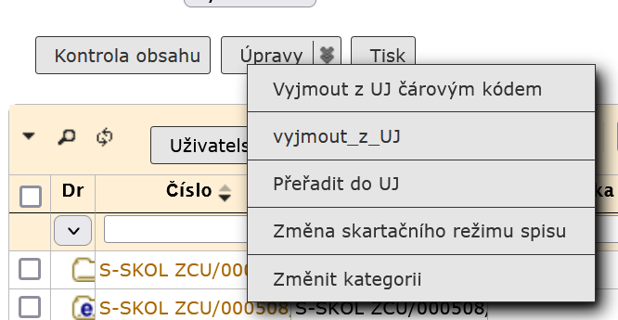
Úprava UJ: Obsah ukládací jednotky
Otevřeme si UJ a přepneme na záložku OBSAH UKLÁDACÍ JEDNOTKY.
Na integrovaném panelu klikneme na tlačítko ÚPRAVY
Otevře se nám nabídka úprav pro UJ:

Slide 67
Úprava UJ: Vyjmout z UJ
POSTUP:
  Na záložce OBSAH UKLÁDACÍ JEDNOTKY vybereme spisy, které chceme vyjmout.
  Obdobný postup by byl i pro dokumenty, ale ne v našem případě. Vzhledem k změnám v legislativě se nebudou do spisovny předávat samostatné dokumenty.
  Můžeme vybrat jeden spis i více spisů najednou.
  V integrovaném panelu klikneme na tlačítko ÚPRAVY a vybereme možnost VYJMOUT Z UJ
  Vyjmuté dokumenty se vrátí do složky UKONČENÉ.
  Pozn.: Vyjmutí dokumentů/spisů z UJ nefunguje jako vyjmutí dokumentů/spisů ze spisu. Tzn. na záložce OBSAH UKLÁDACÍ JEDNOTKY nezůstanou dokumenty/spisy zašedlé a vazba mezi UJ a vyjmutými dokumenty/spisy zmizí.

Slide 68
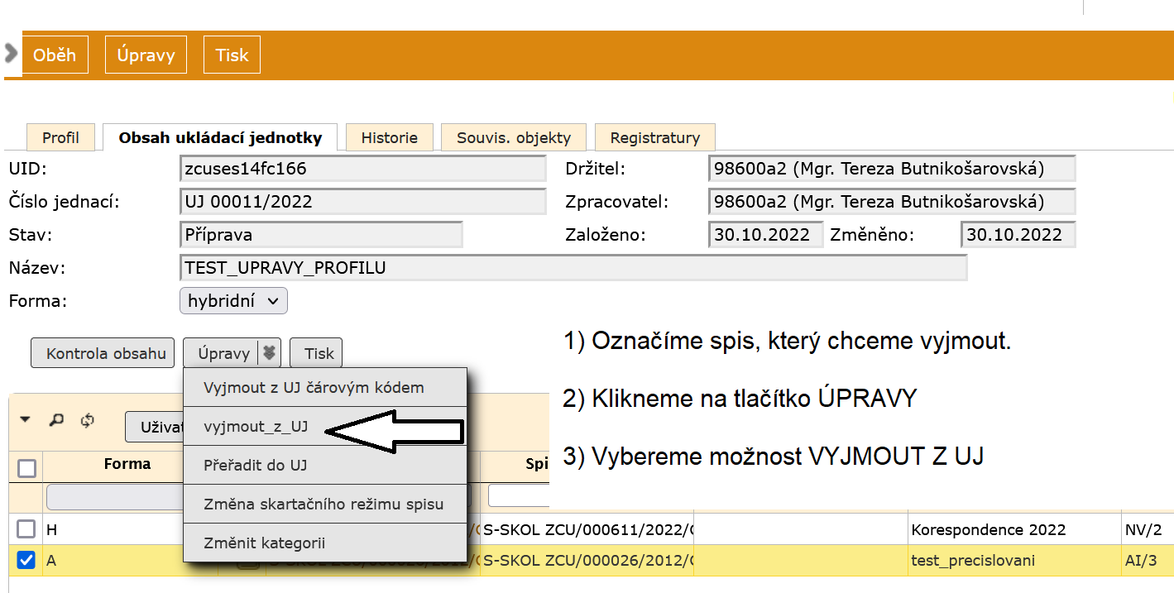
Úprava UJ: Vyjmout z UJ

Slide 69
Úprava UJ: Přeřazení z UJ do jiné
POSTUP:
  Na záložce OBSAH UKLÁDACÍ JEDNOTKY vybereme spisy, které chceme přeřadit.
  Můžeme vybrat jeden spis, i více spisů najednou.
  V integrovaném panelu klikneme na tlačítko ÚPRAVY a vybereme možnost PŘEŘADIT DO UJ

Slide 70
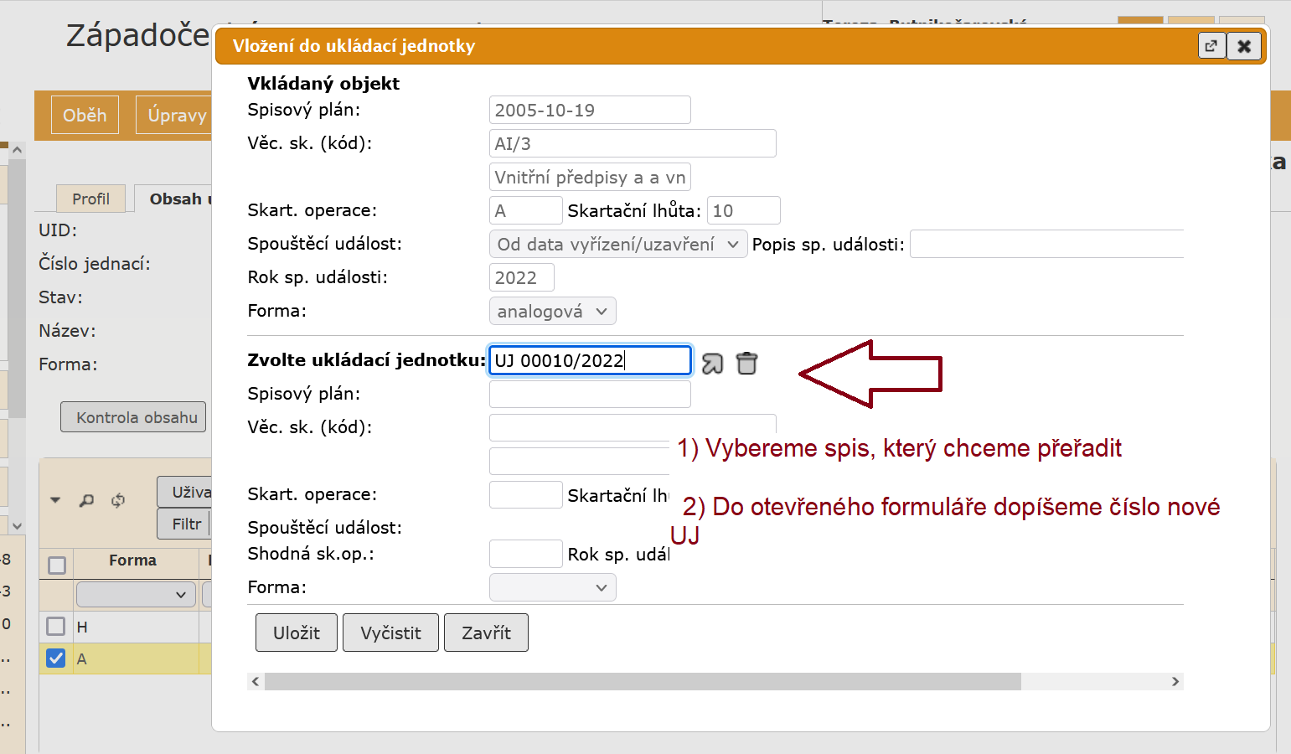
Úprava UJ: Přeřazení z UJ do jiné

Slide 71
Zrušení UJ
POSTUP:
  Vybereme složku REFERENT – UKONČENÉ.
  Vybereme UJ, kterou chceme zrušit.
  Vybraná UJ musí být prázdná, nesmí obsahovat žádné spisy.
  Pokud UJ obsahuje spisy, musíme je vyjmout.
  Klikneme na tlačítko ÚPRAVY v horním menu.
  Vybereme možnost ZRUŠIT VYBRANÉ UKLÁDACÍ JEDNOTKY

Slide 72
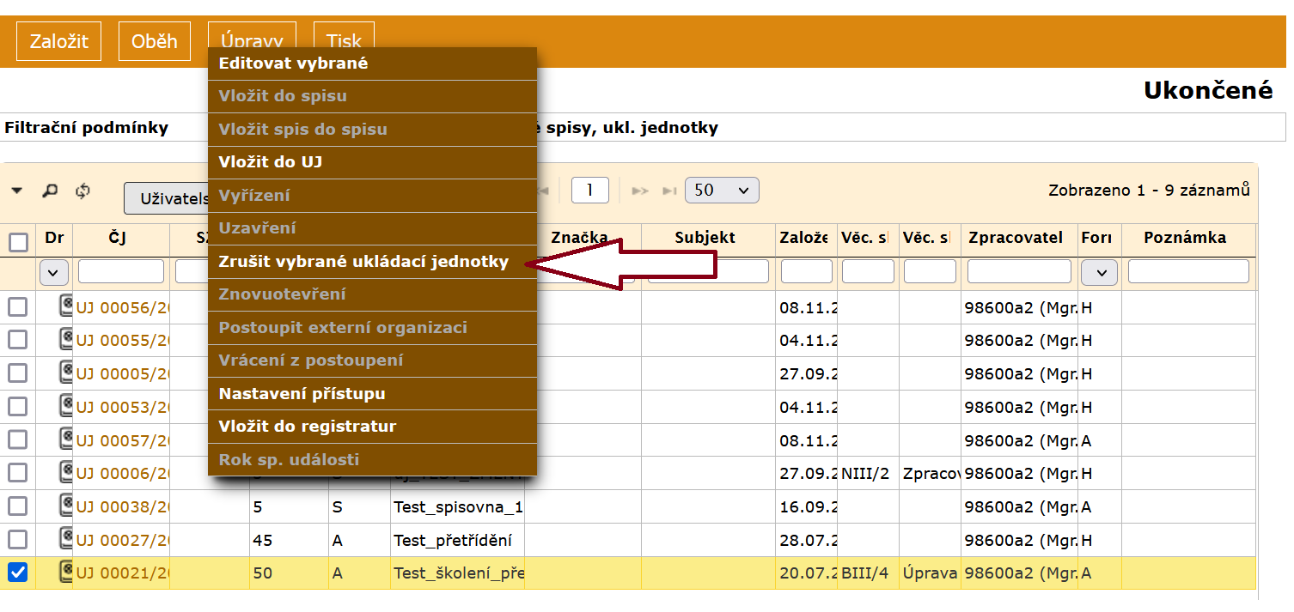
Zrušení UJ

Slide 73
5. PŘEDÁNÍ UJ
DO SPISOVNY

Slide 74
Centrální spisovna ZČU
Spadá pod PS
Kancelář: UB015
Kontaktní osoby:
  Olga Puferová: email puferova@ps.zcu.cz
  tel: 1208
  Sylva Spitzbartová: email sylva@ps.zcu.cz
  tel: 1216

Slide 75
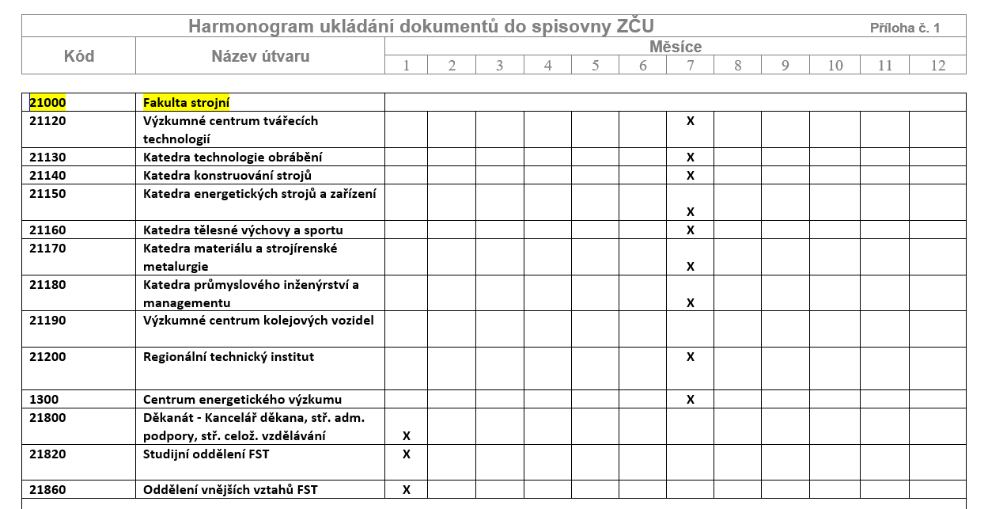
Harmonogram

Slide 76
Popis procesu předávání UJ
Připravené a zkompletované UJ můžeme předat do spisovny
Postup:
  Podle harmonogramu nebo po domluvě se Spisovnou připravíte UJ na odvoz do Spisovny.
  UJ předáte v E-spis do Spisovny
  Dopravíte UJ do Spisovny
  Zaměstnanci Spisovny provedou kontrolu obsahu UJ a až poté převezmou UJ i v E-spis.
  Pozor: Spisovna vám může UJ vrátit, pokud objekty v ní nebudou splňovat povinné požadavky.

Slide 77
Předání UJ za OJ do spisovny
V tomto okamžiku musíme mít u sebe veškeré analogové dokumenty, které budou předávány do spisovny.
Tzn, že originály, které se nachází u někoho jiného, vám ten dotyčný musí předat.
Analogové dokumenty musí být zařazeny ve spisech a jejich zařazení musí odpovídat záznamu v E-spis.
Do spisovny bude Ukládací jednotky předávat garant spisové služby. Většinou delegováno na sekretariáty.

Slide 78
Předání UJ do spisovny
POSTUP:
  Vybereme zkompletované a zkontrolované UJ.
  Z horního menu vybereme tlačítko OBĚH a vybereme možnost PŘEDAT DO SPISOVNY.
  Přes číselník vybereme Centrální spisovnu (CS).
  UJ se přesune ze složky SEKRETARIÁT – UKLÁDACÍ JEDNOTKY do složky pracovníka spisovny (SPISOVNA – K PŘEVZETÍ)
  Převod ukončených dokumentů/spisů probíhá pomocí odložené úlohy.
  Vytiskneme 2x předávací protokol (1x pro spisovnu, 1x pro pracoviště)

Slide 79
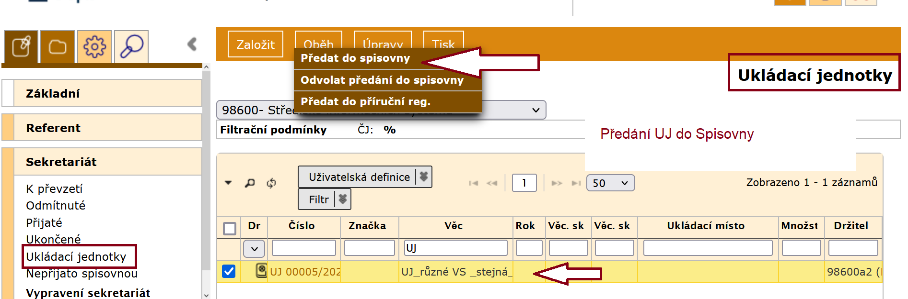
Předání UJ do spisovny

Slide 80
Tisk předávacího protokolu
Po předání UJ do spisovny k převzetí je nutné vytisknout PŘEDÁVACÍ PROTOKOL DO SPISOVNY
POSTUP:
  Ve složce ZÁKLADNÍ – TISKOVÉ SESTAVY je seznam tiskových sestav
  Vybereme PROTOKOL PŘEDÁVÁNÍ DO SPISOVNY.
  Vyplníme přes číselník CS (Centrální spisovnu)
  Zatrhneme, že chceme vytisknout obsah UJ
  Při správě více spisových uzlů je nutné přes číselník (pomocí šipky) vytisknout Protokoly pro každý spisový uzel zvlášť.

Slide 81
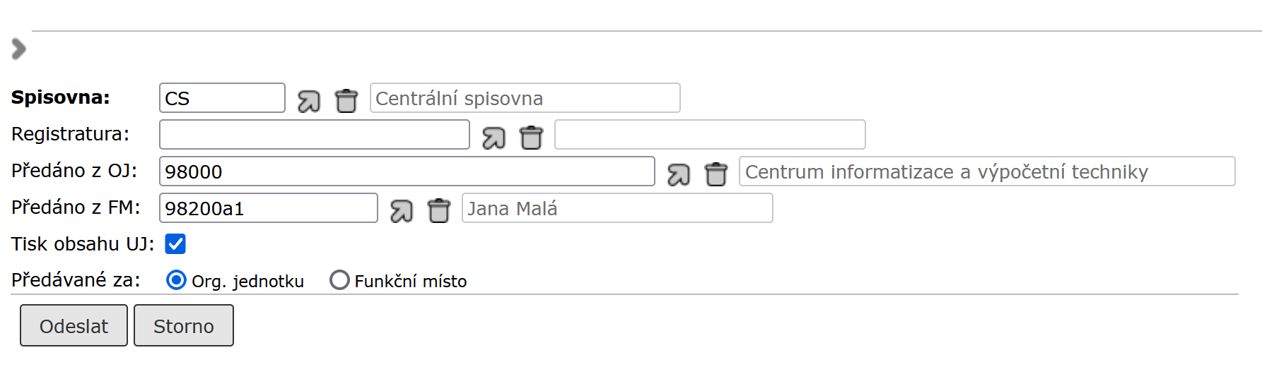
Tisk předávacího protokolu

Slide 82
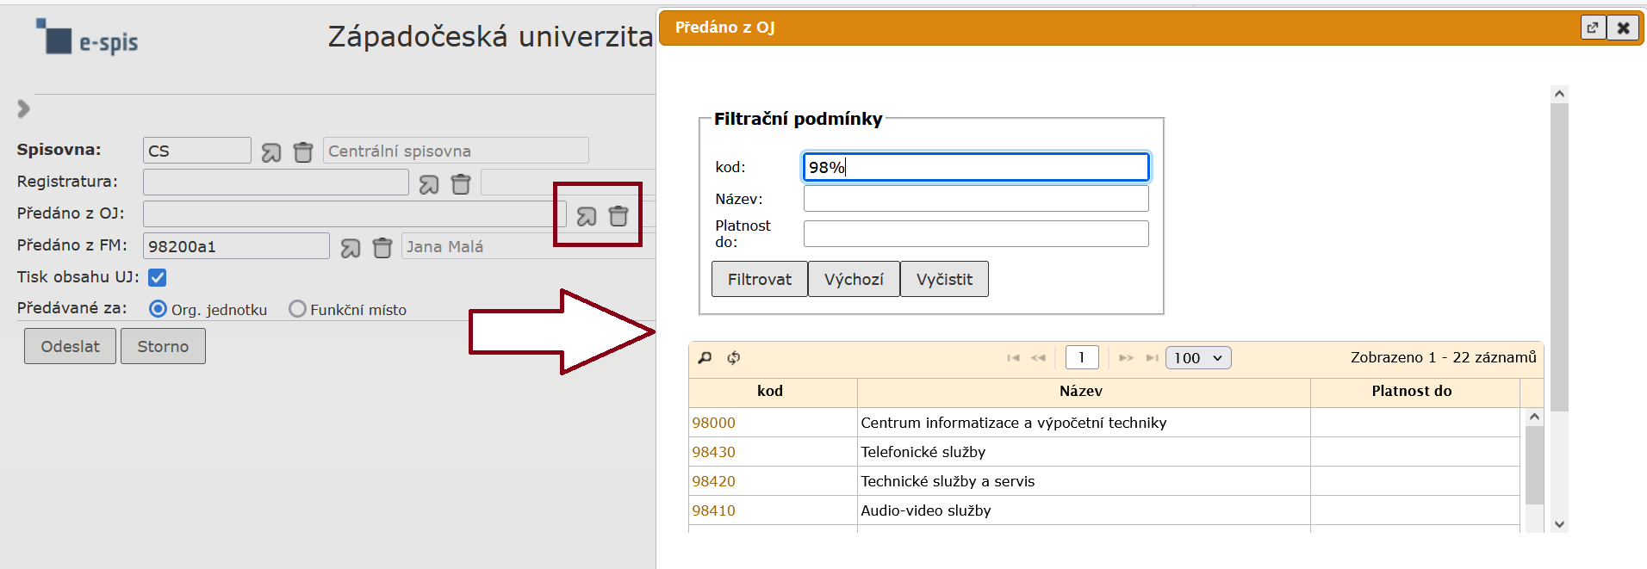
Tisk předávacího protokolu – více spis. uzlů

Slide 83
7. TIPY NA RYCHLEJŠÍ UZAVÍRÁNÍ OBJEKTŮ

Slide 84
Podmínky pro zjednodušení
Správné zaevidování dokumentů a zařazení do VS
Zařazení dokumentů do spisů
Dohledání analogových originálů
Používání třídících filtrů
Používání hromadných úprav

Slide 85
Výběr Typu a Věcných skupin (VS)
Projděte si seznam VS ve SSŘ
Vyberte si ty, které nejlépe charakterizují vaše dokumenty
Využijte možnosti uložit si vybrané VS do seznamu oblíbených položek.
  Protože jsou zatím Typ a VS u nás provázány, postačí, když si jako oblíbené položky tyto VS uložíte v kolonce TYP (automaticky se vám budou propisovat i do kolonky VS). Po rozpojení Typu a VS po schválení nového SSŘ bude vhodné uložit si často používané VS jako oblíbené pouze v kolonce VS (Typ nebude povinný)
  K často používaným VS si přidejte i VS označenou jako PI/1. Jedná se o VS určenou pro dokumenty určené ke skartaci po jednom roce (určeno pro nedůležité dokumenty)
  Návod na uložení oblíbených položek u VS (Typu)

Slide 86
Třídící filtry
Pomohou vám roztřídit dokumenty (dle let, názvu, formy, atd.) pro jejich zařazení do spisu a následné uzavření.
Umožní vám provádět hromadně akce (zařazení do spisu, vyjmutí ze spisu) i hromadné editace (úprava VS/Typu, názvu, …)
Díky filtru můžete kombinovat více podmínek pro vyhledávání dokumentů, ale dávejte pozor na to, jaká kritéria a jakým způsobem nastavíte.
Návod na používání filtrů

Slide 87
Postup pro třídění dokumentů
Spisy by měly obsahovat tématicky spřízněné dokumenty, či dokumenty spolu související.
Postup:
  Vyhledáte si dokumenty, které chcete zařadit do jednoho spisu.
  Nad prvním z nich založíte spis (Návod na založení spisu)
  Číslo jednací spisu si vykopírujte (využijete ho při výběru spisu při hromadném ukládání dokumentů).
  Označte všechny dokumenty, které chcete vložit do spisu.
  Hromadně jim nastavte Typ/VS dle spisu a vložte je do založeného spisu.

Slide 88
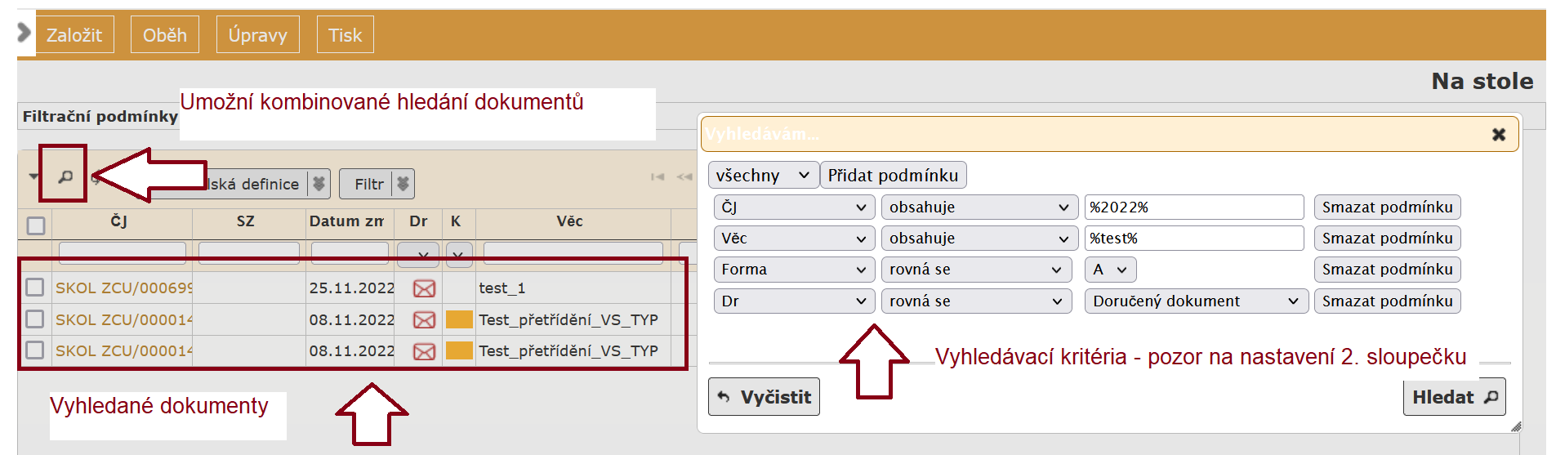
Příklad kombinovaného hledání
Příklad: hledám DORUČENÉ ANALOGOVÉ dokumenty obsahující slovo TEST v různém pořadí za rok 2022.

Slide 89
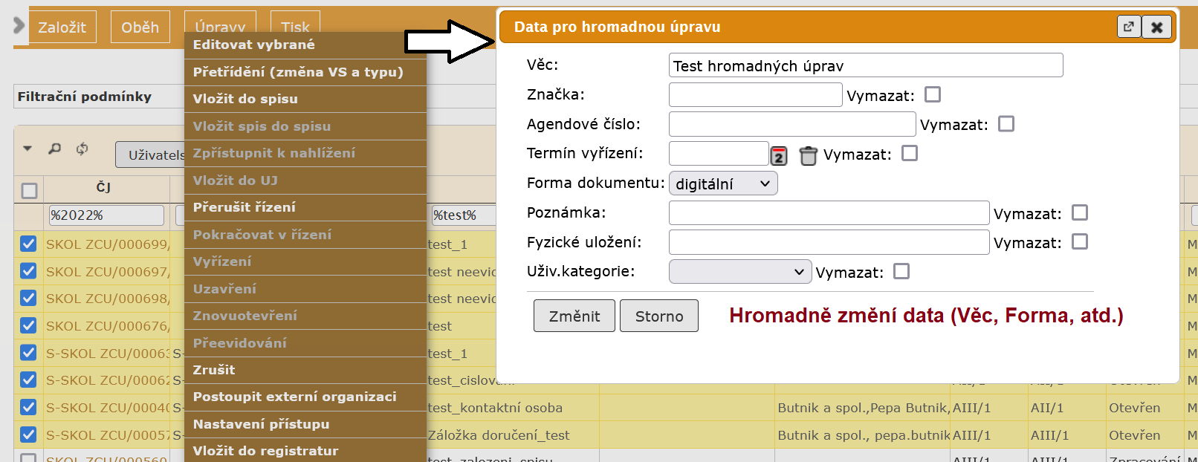
Hromadná editace

Slide 90
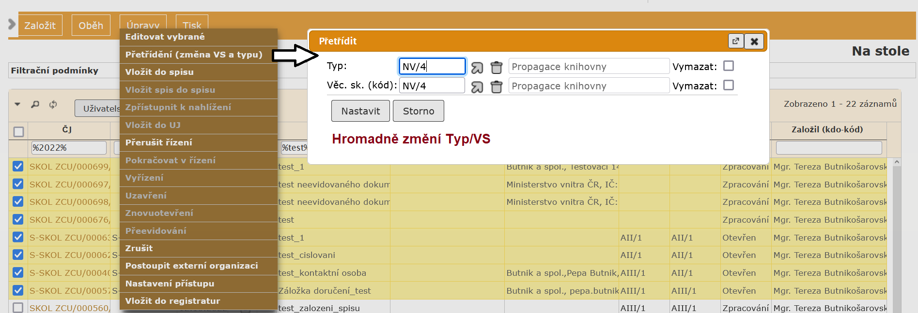
Hromadné přetřídění Typu/VS

Slide 91
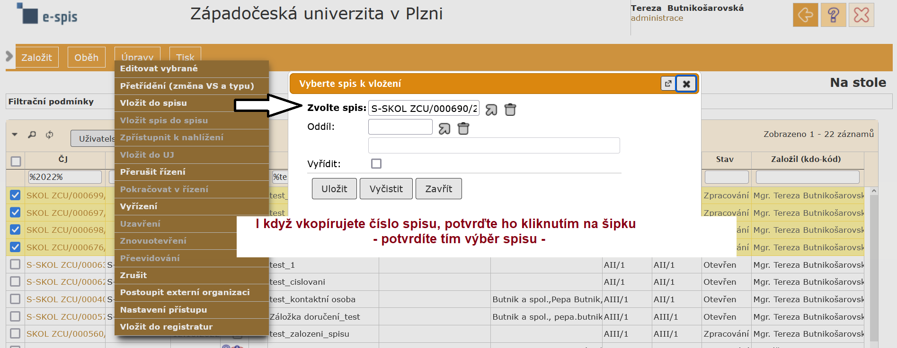
Hromadné vložení do spisu

Slide 92
Jak se vypořádat se starými dokumenty
Metodika pro uzavírání objektů je platná od roku 2022:
Prosíme o dodržení metodiky i při uzavírání historických dokumentů vytvořených do konce roku 2021 tam, kde to je možné.
Tam, kde není možné metodiku dodržet, postupujte, prosím, podle tohoto seznamu.
  1) Vytřiďte nedůležité dokumenty, které neměly být evidovány pod číslem jednacím a které není nutné archivovat (balíčky, posudky kvalifikačních prací studentů jiných univerzit, gratulace, pozvánky atd.). Tyto dokumenty je možné dát do jednoho spisu s věcnou skupinou PI/1.
  2) Dohledejte dokumenty, které spolu souvisí, zejména se jedná o doručené dokumenty a odpovědi (vlastní dokumenty) na ně. Tyto dokumenty patří do stejného spisu. Automaticky jsou takto dokumenty řazeny do jednoho spisu pouze v případě, kdy použijete ODPOVĚĎ NA DOKUMENT). Do jednoho spisu řaďte i dokumenty, které spolu souvisí nebo se týkají stejné agendy. Můžete hledat podlet profilových položek Věc, Subjekt…
  3) Vytřiďte zbývající samostatné staré analogové doručené i vlastní dokumenty, které obsahují sken a nemáte k nim analogové originály, a vložte je dle agendy do spisů.
  4) Dokumenty, jejichž originály jsou v archívech PER nebo EO, řaďte do samostatných spisů dle agendy (související vždy k sobě). Do profilu spisu vyplňte kolonku Fyzické uložení.

